Slide 2
A LEGALIDADE DA GOVERNANÇA NO SISTEMA DOS CONSELHOS DE MEDICINA
DR. JOSÉ ALEJANDRO BULLÓN
COORDENADOR JURÍDICO
CONSELHO FEDERAL DE MEDICINA

Slide 3
GOVERNANÇA PÚBLICA
Numa sociedade em transformação acelerada, a gestão pública ganha cada vez mais importância. Afinal, os governos precisam fazer frente às novas demandas que surgem nesse processo. Bons gestores públicos precisam estar preparados para avaliar os cenários existentes e atuarem para serem agentes da transformação no plano da gestão e das políticas públicas.

Slide 4
TAREFAS DO GESTOR PÚBLICO
Gerenciamento de recursos humanos;
Prestação de contas a órgãos públicos de controle;
Análise de performance de instituições públicas;
Otimização de processos;
Controle da manutenção de patrimônios e recursos públicos;
Pesquisa de soluções tecnológicas para gestão pública;

Slide 5
TAREFAS DO GESTOR PÚBLICO
Desenvolvimento de projetos e programas de políticas públicas;
Implantação de metodologias de gestão da administração pública;
Controle do fluxo de contas;
Desenvolvimento de atividades de marketing;
Criação de estratégias de mobilização social;
Elaboração de projetos públicos de desenvolvimento sustentável.

Slide 6
GOVERNANÇA CORPORATIVA
DO CFM

Slide 7
O CFM entende que a melhoria da qualidade dos processos administrativos é obtida por meio do investimento em áreas chaves da administração que norteiam a principal missão do ecossistema dos Conselhos.

Slide 8
Esse aperfeiçoamento compreende práticas basilares e fundamentais da administração pública nas áreas de Gestão de Pessoas, Gestão de Compras, Gestão de Contratos, Gestão de TI, Transparência, Proteção de Dados Pessoais, Registro de Pessoa Física e Registro de Pessoa Jurídica, que, se plenamente adotadas, permitirão um notável avanço na maturidade da governança corporativa.

Slide 9
Nesse sentido, este projeto visa, essencialmente, verificar a completude do atendimento das chamadas melhores práticas de governança pelo Conselhos Regionais, criar um relatório do cenário individual de cada órgão e, desta forma, subsidiar um estudo de Gap Analysis, além de fundamentar as ações necessárias para o salto de maturidade.

Slide 10
O SEI- Sistema Eletrônico de Informação, PAE – Processo Administrativo Eletrônico, O Certificado Digital do Médico, o Prontuário Médico, dentre outros projetos.

Slide 11
PAe - Processo Administrativo Eletrônico Resolução CFM Nº 2.234/2019 SEI – Sistema Eletrônico de Informações Resolução CFM nº 2.308/2022 STATUS REPORT MAR/2023
CFM

Slide 12
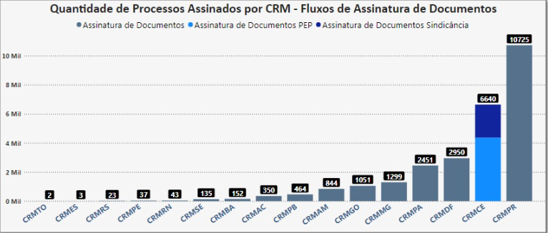
SITUAÇÃO DE USO DO PAe – Módulo de Assinaturas
ASSINATURA DE DOCUMENTOS
Criação do fluxo de assinaturas e implantar nos regionais
01
02 CRMs com o PAe implantado: CRM-DF e CRM-CE
12 CRMs aptos para a implantação do PAE: CRMs PR, PA, MG, GO, AM, PB, AC, BA, SE, RN, PE e RS

Slide 13
IMPLANTAÇÃO DO PAe no CRM-PR
IMPLANTAÇÃO DO FLUXO DE SINDICÂNCIA E PROCESSO CONSULTA
CRM-PR
Realizados 04 treinamentos com o CRM-PR para apresentação do Fluxo de Sindicância. Previsto mais 02 treinamentos.
Configuração do ambiente do CRM-PR.
Preparação do Fluxo de Sindicância em porodução (em andamento).
Preparação do Fluxo de Processo Consulta em produção (em andamento).
Implantação do PAe no CRM-PR
03
Visita presencial no CRM-PR: 13 a 17/03

Slide 14
SEI – Sistema Eletrônico de Informações
CRMS COM O SEI JÁ IMPLANTADO
CRM-DF (Implantação presencial)
CREMEC (Implantação presencial)
CRM-TO (Implantação remota)
CRM-AC (Implantação remota)
CREMERO (Implantação remota)
CRM-PB (implantação remota dia 1º de março)
CREMEGO (iniciada a implantação remota) - dia 08/03
PRÓXIMOS PASSOS
CRM-PR(Implantação) – 13/03.

Slide 15
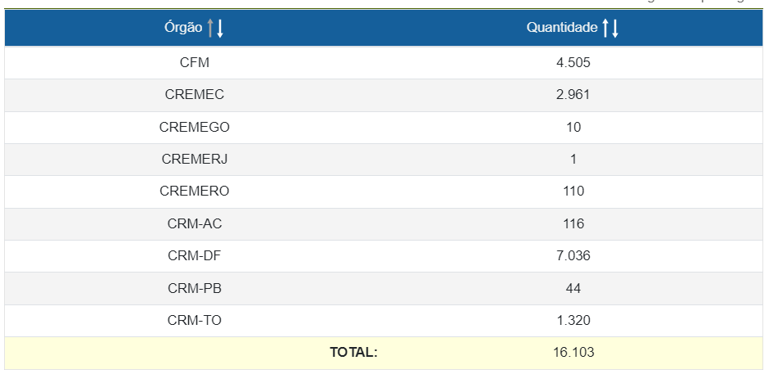
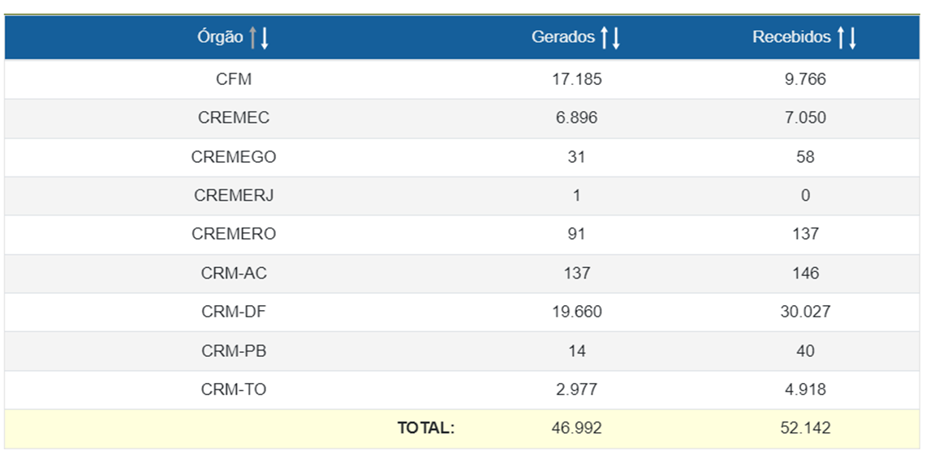
SEI – Sistema Eletrônico de Informações
Processos gerados por conselho
Documentos gerados e recebidos por conselho

Slide 16
SEI – Sistema Eletrônico de Informações
Situação da implantação do SEI nos Conselhos Regionais de Medicina
CREMERS | 60% | Sistema abastecido com todos os dados necessários, realização de período de testes no ambiente de Treinamento
CRM/ES | 40% | O trabalho de preparação do sistema foi realizado com sucesso pela TI. Contudo, o setor administrativo não está dando continuidade aos trabalhos
CRM/MT | 40% | Abastecimento de dados no sistema em andamento tanto pela TI quanto pela administração do Regional
CREMERJ | 40% | O Regional iniciou o trabalho, mas as ações de implantação estão paradas tanto pela TI quanto pela Administração local
CRM/PR | 40% | Abastecimento de dados no sistema em andamento tanto pela TI quanto pela administração do Regional
CRM/MA | 30% | Abastecimento de dados no sistema em andamento pela TI do Regional
CRM/MS | 30% | Abastecimento de dados no sistema em andamento pela TI do Regional
CRM/PA | 30% | As ações de implantação estão paradas tanto pela TI quanto pela Administração local
CRM/PI | 30% | O Regional iniciou o trabalho, mas as ações de implantação estão paradas tanto pela TI quanto pela Administração local
CRM/SE | 30% | Abastecimento do sistema com dados em curso
CRM/MG | 20% | As ações de implantação estão paradas tanto pela TI quanto pela Administração local
CREMEB | 10% | O Regional iniciou o trabalho, mas as ações de implantação estão paradas tanto pela TI quanto pela Administração local
CRM/RN | 10% | O Regional iniciou o trabalho, mas as ações de implantação estão paradas tanto pela TI quanto pela Administração local
CREMAL | 0% | Reestruturação da TI local em curso, após essa reestruturação poderá dar início à implantação do sistema
CREMAM | 0% | Parametrização não iniciada no CRM
CRM/AP | 0% | Parametrização não iniciada no CRM
CREMEPE | 0% | Parametrização não iniciada no CRM
CRM/RR | 0% | Parametrização não iniciada no CRM
CREMESC | 0% | Parametrização não iniciada no CRM
CREMESP | 0% | Parametrização não iniciada no CRM
CRMs aptos para a implantação do SEI
RS, ES, MT, RJ e PR.

Slide 18
OBRIGADO

